Slide 1

Khởi
động

Slide 2




Tớ thấy bóng hai chiếc cột dài bằng nhau, vì sao nhỉ?
Đấy là do hai chiếc cột cao bằng nhau đấy!

Slide 3









TIẾT 22 BÀI 15:
CÁC TRƯỜNG HỢP BẰNG NHAU CỦA HAI TAM GIÁC VUÔNG (T1)
Notes:
更多精彩模板请关注【沐沐槿PPT】https://mumjin.taobao.com/

Slide 4

1.Ba trường hợp bằng nhau của tam giác vuông
2. Trường hợp bằng nhau đặc biệt của tam giác vuông
CẤU TRÚC BÀI HỌC
CÁC TRƯỜNG HỢP BẰNG NHAU CỦA HAI TAM GIÁC VUÔNG

Slide 5

MỤC TIÊU
* Mô hình hóa được bài toán thực tế thành bài toán đơn giản chứng minh hai tam giác vuông bằng nhau.
* Nêu được ba trường hợp bằng nhau của hai tam giác vuông.
* Chứng minh được hai tam giác vuông bằng nhau.

Slide 6
HÌNH THÀNH KIẾN THỨC

Slide 7

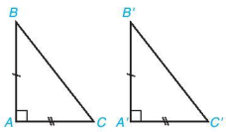
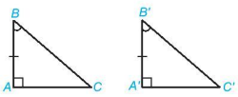
1. BA TRƯỜNG HỢP BẰNG NHAU CỦA TAM GIÁC VUÔNG
HĐ1
HĐ2
Hình 4.46
Trong mỗi hình, vì sao hai tam giác vuông ABC và A’B’C’ bằng nhau?
Hình 4.45
90
89
88
87
86
85
84
83
82
81
80
79
78
77
76
75
74
73
72
71
70
69
68
67
66
65
64
63
62
61
60
59
58
57
56
55
54
53
52
51
50
49
48
47
46
45
44
43
42
41
40
39
38
37
36
35
34
33
32
31
30
29
28
27
26
25
24
23
22
21
20
19
18
17
16
15
14
13
12
11
10
9
8
7
6
5
4
3
2
1
0

Slide 8
1. BA TRƯỜNG HỢP BẰNG NHAU CỦA TAM GIÁC VUÔNG
Hai tam giác vuông ABC (vuông tại A) và A’B’C’ ( vuông tại A’) có:
(2 cạnh góc vuông)
(c.g.c)
Hình 4.45
Nếu hai cạnh góc vuông của tam giác vuông này lần lượt bằng hai cạnh góc vuông của tam giác vuông kia thì hai tam giác vuông đó bằng nhau

Slide 9
1. BA TRƯỜNG HỢP BẰNG NHAU CỦA TAM GIÁC VUÔNG
Hai tam giác vuông ABC ( vuông tại A) và A’B’C’ ( vuông tại A’ ) có
(g.c.g)
Hình 4.46
(Cạnh góc vuông – góc nhọn kề)
Nếu một cạnh góc vuông và góc nhọn kề cạnh ấy của tam giác vuông này bằng một cạnh góc vuông và góc nhọn kề cạnh ấy của tam giác vuông kia thì hai tam giác vuông đó bằng nhau

Slide 10
Tớ thấy bóng hai chiếc cột dài bằng nhau, vì sao nhỉ?
Đấy là do hai chiếc cột cao bằng nhau đấy!

Slide 11
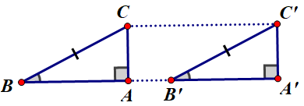
1. BA TRƯỜNG HỢP BẰNG NHAU CỦA TAM GIÁC VUÔNG
Hình 4.47 mô phỏng chiều dài và độ dốc của hai con dốc bởi các đường thẳng BC, B’C’ và các góc B, B’. Khi đó AC, A’C’ mô tả độ cao của hai con dốc.
HĐ3
Hình 4.47
a) Dựa vào trường hợp bằng nhau góc – cạnh – góc của hai tam giác, hãy giải thích vì sao hai tam giác vuông ABC và A’B’C’ bằng nhau
b) So sánh độ cao của hai con dốc

Slide 12
1. BA TRƯỜNG HỢP BẰNG NHAU CỦA TAM GIÁC VUÔNG
Xét vuông tại A và
vuông tại A’
Hình 4.47
(Cạnh huyền – góc nhọn)
Nếu cạnh huyền và một góc nhọn của tam giác vuông này bằng cạnh huyền và một góc nhọn của tam giác vuông kia thì 2 tam giác vuông đó bằng nhau

Slide 13
CẠNH
GÓC
VUÔNG
GÓC
NHỌN
CẠNH
HUYỀN
HAI CẠNH GÓC VUÔNG
CẠNH GÓC VUÔNG - GÓC NHỌN KỀ
CẠNH HUYỀN - GÓC NHỌN

Slide 14
LUYỆN TẬP

Slide 15
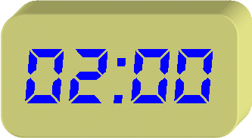

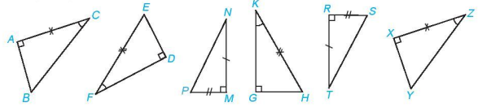
AI NHANH HƠN
Tìm các cặp tam giác vuông bằng nhau và giải thích
(cạnh góc vuông – góc nhọn kề)
(cạnh huyền – góc nhọn)
(hai cạnh góc vuông)

Slide 16
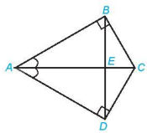
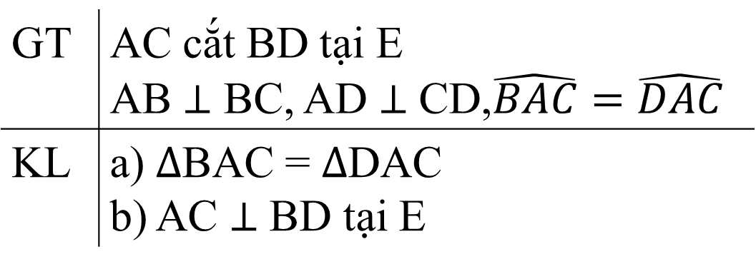
Ví dụ 1
GT | AC cắt BD tại E AB $⊥$ BC, AD $⊥$ CD,$\hat{BAC}=\hat{DAC}$
KL | a) $∆$BAC = $∆$DAC b) AC $⊥$ BD tại E
a) Xét và
(cạnh huyền – góc nhọn)

Slide 17
Ví dụ 1
GT | AC cắt BD tại E AB $⊥$ BC, AD $⊥$ CD,$\hat{BAC}=\hat{DAC}$
KL | a) $∆$BAC = $∆$DAC b) AC $⊥$ BD tại E
b) Xét
và
(c.g.c)
(hai góc tương ứng)
Vậy AC vuông góc với BD tại E
Nên

Slide 18
VẬN DỤNG, MỞ RỘNG

Slide 19






VÒNG QUAY
MAY MẮN
Tràng vỗ tay
Hít đất
Tràng vỗ tay
Kẹo
1
2
3
Điểm 10
Điểm 10
Kẹo
Hát
QUAY

Slide 20
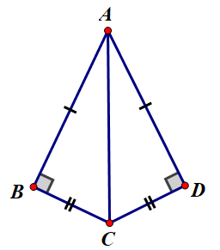



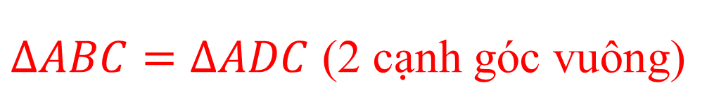
Câu 1. Trong hình có cặp tam giác
vuông nào bằng nhau? Vì sao?
30
29
28
27
26
25
24
23
22
21
20
19
18
17
16
15
14
13
12
11
10
9
8
7
6
5
4
3
2
1
0
$∆ABC=∆ADC$ (2 cạnh góc vuông)
QUAY VỀ

Slide 21
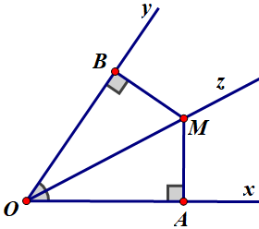
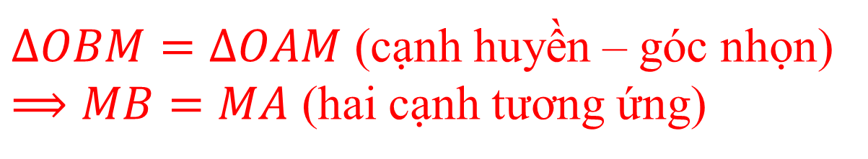
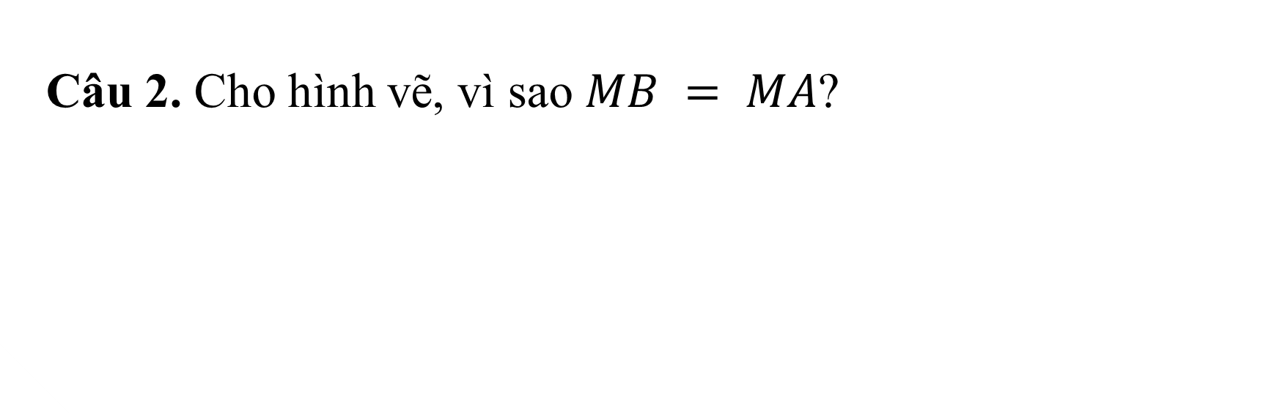
Câu 2. Cho hình vẽ, vì sao $MB = MA$?
30
29
28
27
26
25
24
23
22
21
20
19
18
17
16
15
14
13
12
11
10
9
8
7
6
5
4
3
2
1
0
$∆OBM=∆OAM$ (cạnh huyền – góc nhọn)
$⟹MB=MA$ (hai cạnh tương ứng)
QUAY VỀ

Slide 22
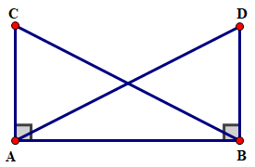

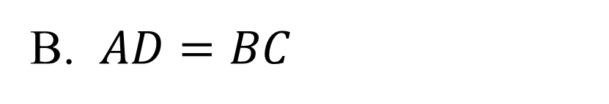
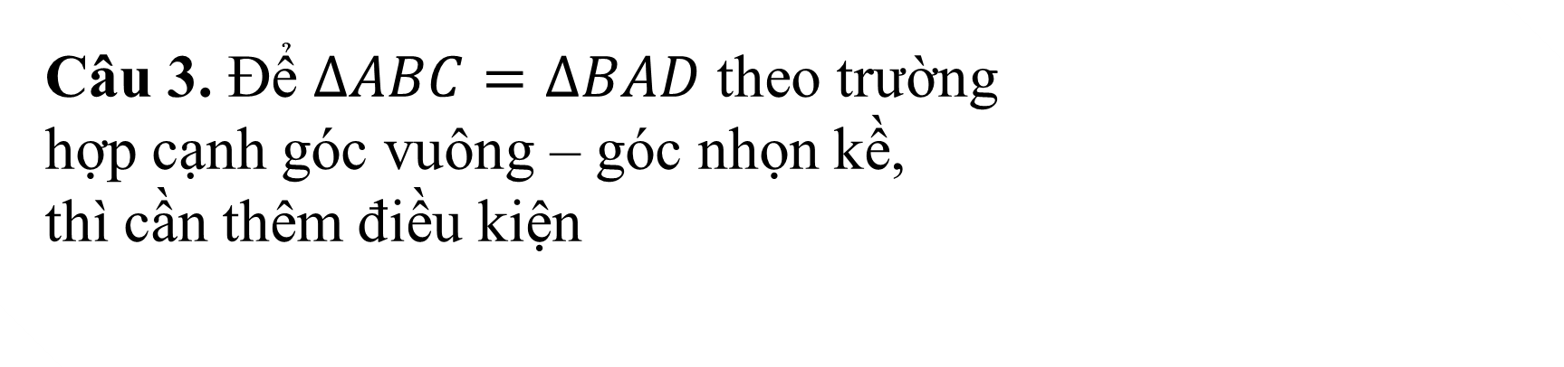
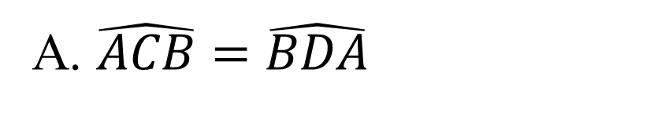
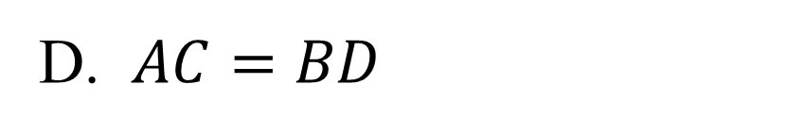
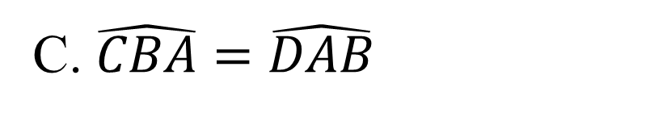
Câu 3. Để $∆ABC=∆BAD$ theo trường
hợp cạnh góc vuông – góc nhọn kề,
thì cần thêm điều kiện
30
29
28
27
26
25
24
23
22
21
20
19
18
17
16
15
14
13
12
11
10
9
8
7
6
5
4
3
2
1
0
A. $\hat{ACB}=\hat{BDA}$
B. $AD=BC$
C. $\hat{CBA}=\hat{DAB}$
D. $AC=BD$
QUAY VỀ

Slide 23

HƯỚNG DẪN VỀ NHÀ
- Ôn tập lại ba trường hợp bằng nhau của tam giác vuông
- Bài tập về nhà:
+ Nghiên cứu nội dung mới: 2. Trường hợp bằng nhau đặc biệt của tam giác vuông
+ Bài 4.20 a,c,d ; 4.21 (SGK/79); bài 4.32; 4.33 (SBT/67,68)

Slide 24


Cảm ơn thầy cô giáo và các em!
Chúc các em học tốt

Slide 25
CẠNH
GÓC
VUÔNG
GÓC
NHỌN
CẠNH
HUYỀN
HAI CẠNH GÓC VUÔNG
CẠNH GÓC VUÔNG - GÓC NHỌN KỀ
CẠNH HUYỀN - GÓC NHỌN
CẠNH GÓC VUÔNG - CẠNH HUYỀN

